Slide 1

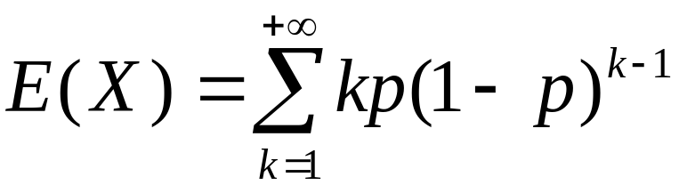
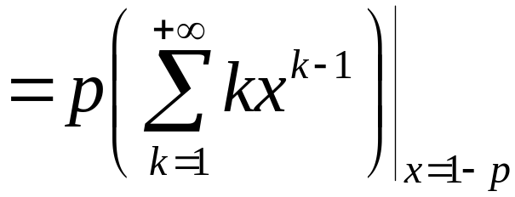
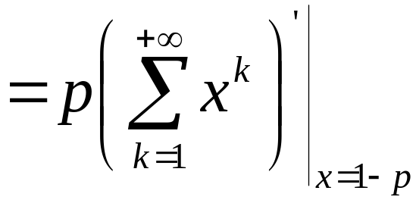
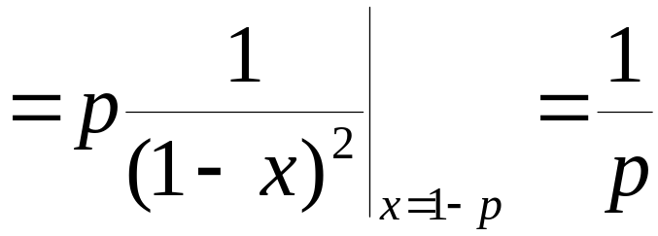
1.设 X ~ 参数为 p 的几何分布，求E ( X ).
解

Slide 2
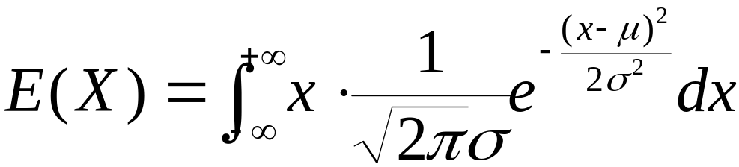
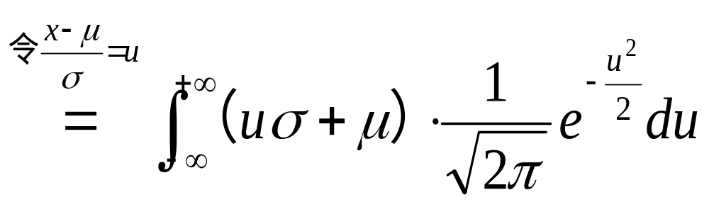

2. X ~ N ( μ , σ ² ), 求 E ( X ) .
解

Slide 3

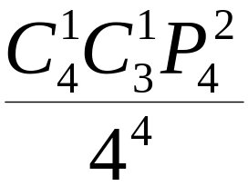
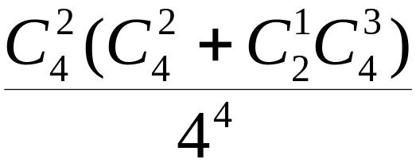
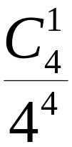
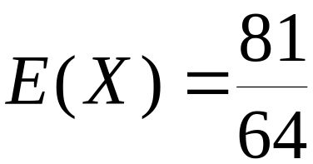
3. 将 4 个不同色的球随机放入 4 个盒子
中, 每盒容纳球数无限, 求空盒子数的
数学期望.
解一 设 X 为空盒子数, 则 X 的概率分布为
X
0 1 2 3
P

Slide 4
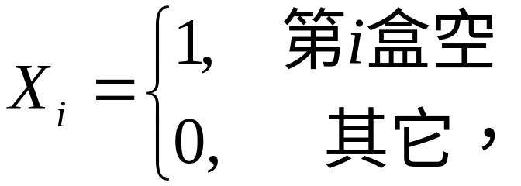
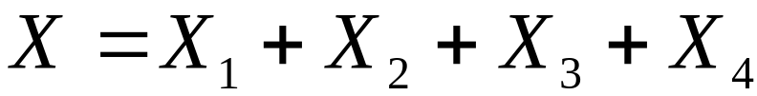
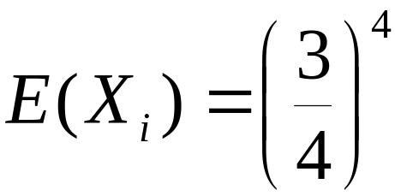
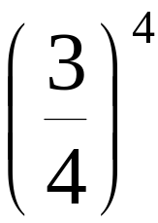
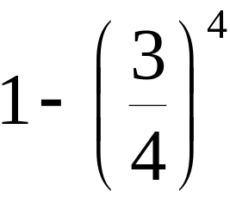
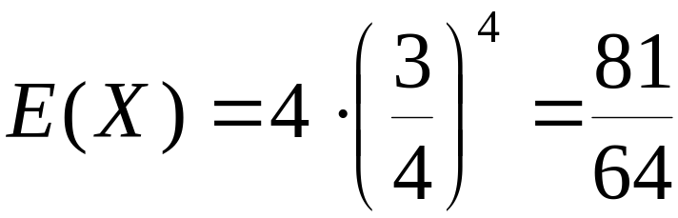
解二 再引入 X _{i} ,i = 1,2,3,4
X_{i}
1 0
P

Slide 5
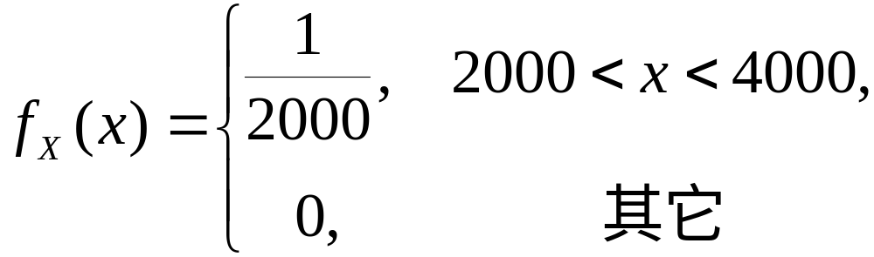
市场上对某种产品每年需求量为 X
吨 ，X ~ U [ 2000,4000 ], 每出售一吨可赚
3万元 ,售不出去，则每吨需仓库保管费1
万元，问应该生产这中商品多少吨, 才能
使平均利润最大？
4.
解
设每年生产 y 吨的利润为 Y
显然，2000 < y < 4000

Slide 6
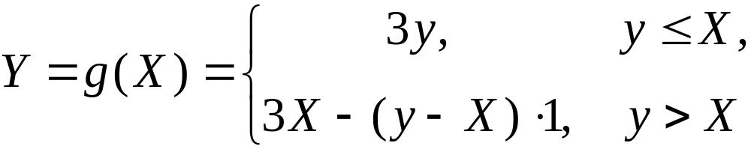
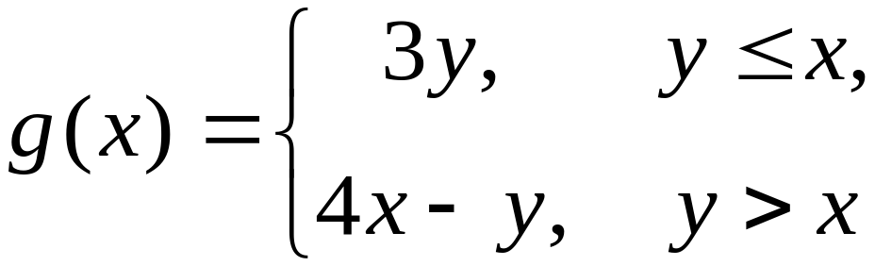
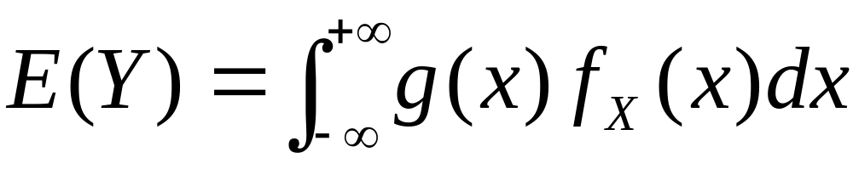
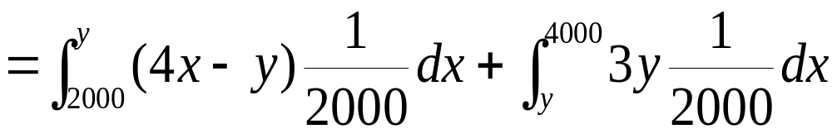
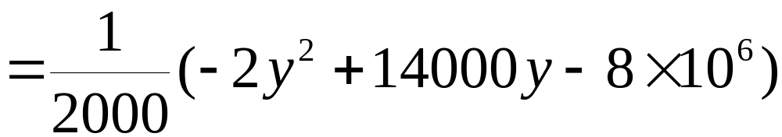

Slide 7
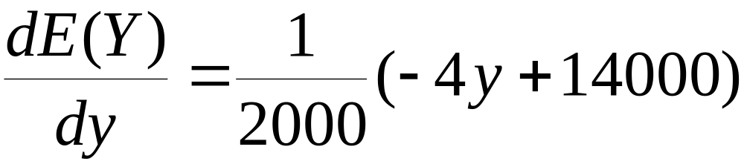
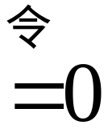
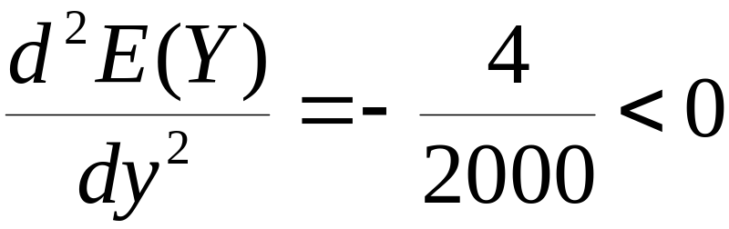
显然，
故 y=3500 时, E(Y )最大, E (Y )= 8250万元

Slide 8
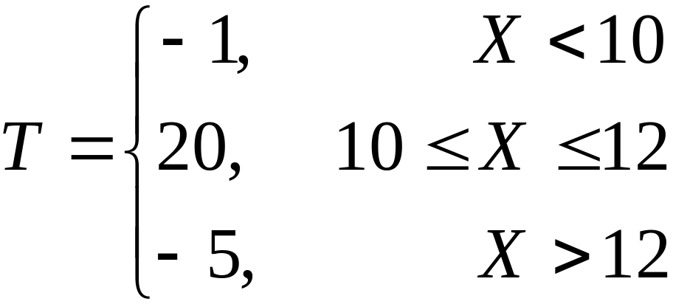
5.
设由自动线加工的某种零件的内径
X (mm)~ N (μ ,1).已知销售每个零件的利润
T (元)与销售零件的内径 X 有如下的关系：
问平均直径 μ 为何值时, 销售一个零件的
平均利润最大？

Slide 9
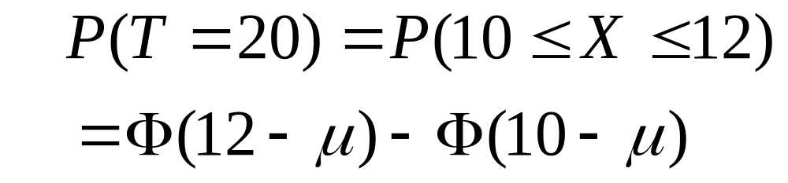
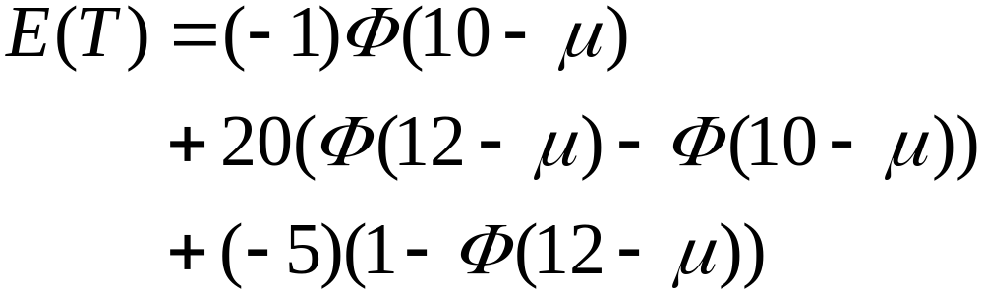
解

Slide 10
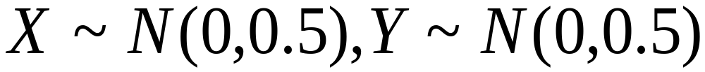
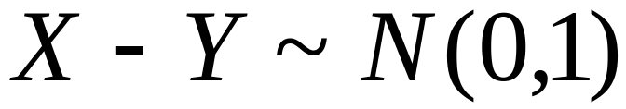
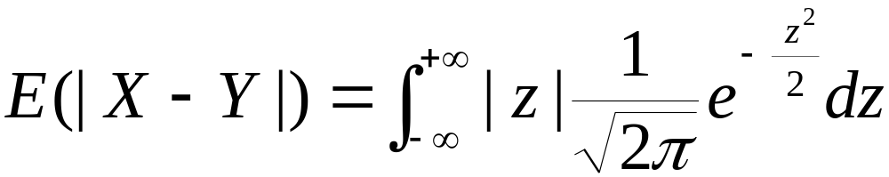
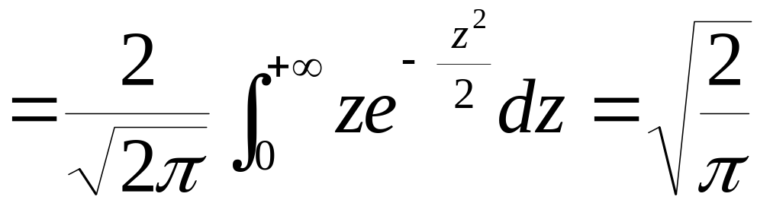
6. 已知X ,Y 相互独立, 且都服从
N (0,0.5), 求 E( | X – Y | ).
解
故

Slide 11
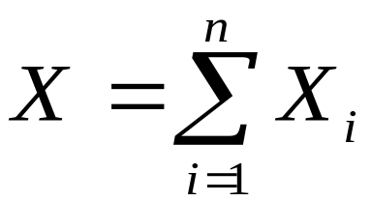
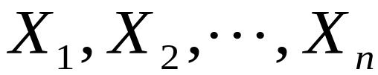
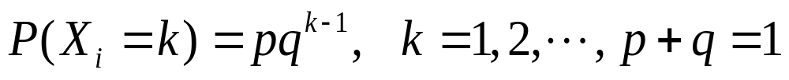
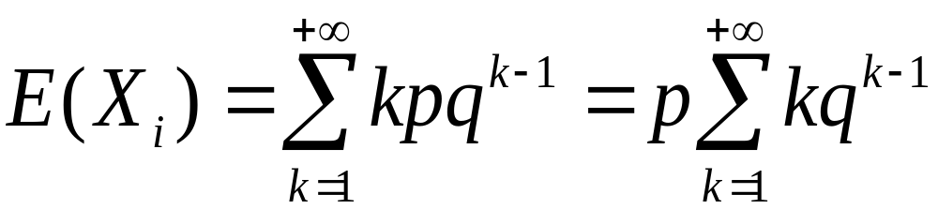
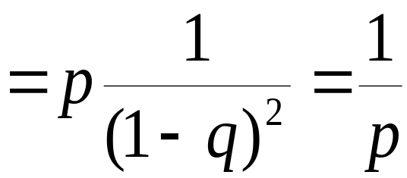
7. 设X 表示独立射击直到击中目标 n 次
为止所需射击的次数 , 已知每次射击中靶
的概率为 p , 求E(X ), D(X ).
解 令 X _{i} 表示击中目标 i - 1 次后到第 i 次
击中目标所需射击的次数，i = 1,2,…, n
相互独立，且

Slide 12
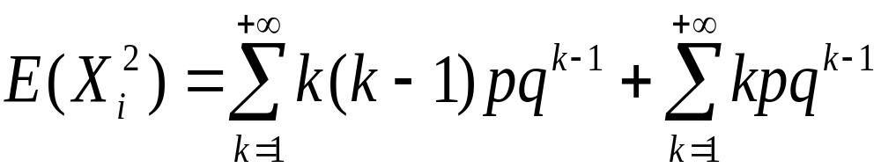
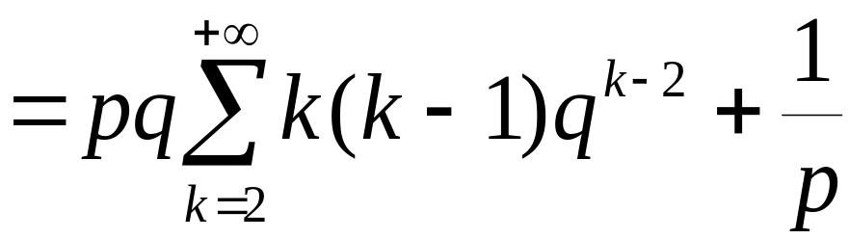
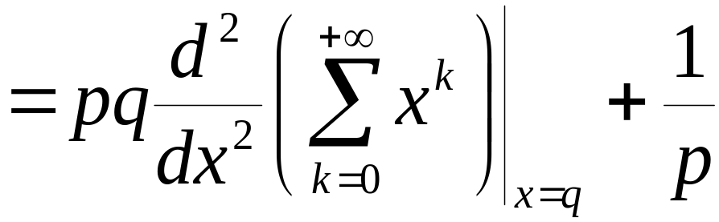
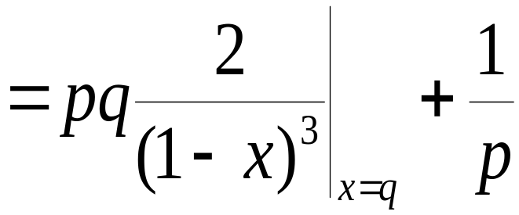
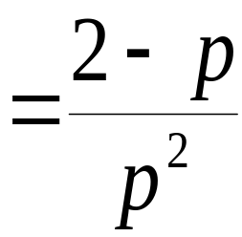
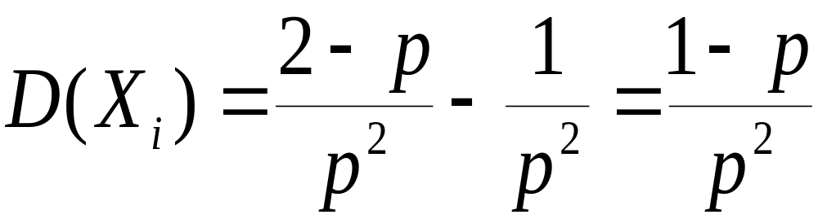

Slide 13
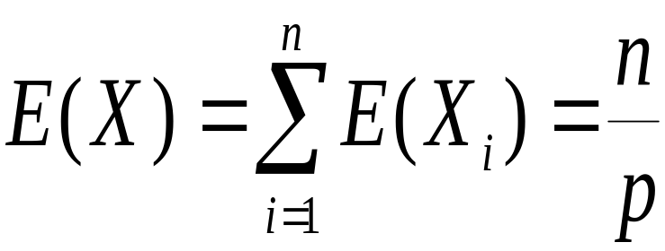
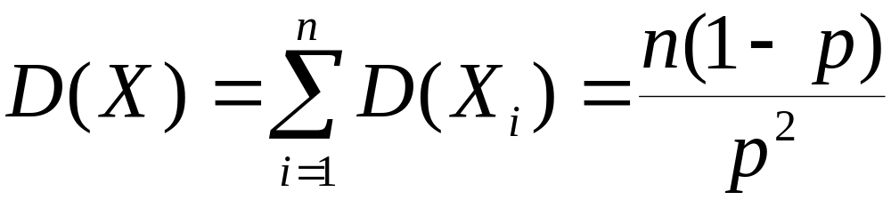
故

